Slide 2
“Öğrenci Başarı İzleme Araştırması”
ÖLÇME, DEĞERLENDİRME VE SINAV HİZMETLERİ GENEL MÜDÜRLÜĞÜ
VERİ ANALİZİ İZLEME VE DEĞERLENDİRME DAİRE BAŞKANLIĞI

Slide 3
Belirlenecek olan sınıf düzeylerinde sistemin ve alınan kararların işleyişini, öğrencilerin akademik çıktıları üzerinden görmek amacıyla herhangi bir notlandırma olmaksızın “Öğrenci Başarı İzleme Araştırması” yapılacaktır.

Slide 4
Her çocuk olabileceğinin en iyisi olma yolunda seçeneklere sahip olmalı, buna sahip olduğunu eğitim hayatının her anında hissetmeli ve seçtiği yolda ilerleyebilmek, potansiyelinin tamamını ortaya çıkarabilmek için yeterli fırsata kavuşmalıdır. İyi bir ölçme değerlendirme sisteminin sorumluluğu, bu yolculukta çocuğun yapabilirliklerini anlamlandırarak bunu artırmakla sorumlu tüm paydaşlara, doğru ve anlamlı kararlar alabilmeleri için destek olmaktır. S.33

Slide 5
Neyin, nasıl ve hangi amaçla ölçüldüğüne ilişkin verilecek her türlü cevabın merkezinde, çocuğun tüm yönleriyle gelişimi ve mutluluğu yer alır. Öğrenci gelişim verileri üzerinden eğitim sisteminin, eğitim politikalarının, okulun, öğretmen ve okul yöneticisinin değerlendirmesinin yapılabileceği bir ölçme ve değerlendirme çerçevesi oluşturulacaktır. S.33

Slide 6
yapılacak uygulamalar sonucunda yeterlilik seviyeleri dağılımlarının eğitim sistemi, okul, sınıf ve öğrenci bağlamında belirlenmesi mümkün olacaktır. Bununla beraber, bu sistem, dönemsel performans hedeflerinin ve okul gelişim planlarının tanımlanmasını ve takibini kolaylaştıracaktır. Bu bilgileri işleyecek olan öğrenme analitiği hizmetleri ise okul iklimi, sınıf içi etkinlikler ve öğrenciyle ilgili diğer değişkenlerle yeterlilik seviyelerini ilişkilendiren modeller ortaya koyacaktır. S.33

Slide 7
her bir öğrenci için kişiselleştirilmiş deneyimler sunarak çocukların kendi öğrenme süreçlerini kontrol edebilmelerini ve öğrenme sorumluluğu alabilmelerini sağlayacaktır. S.33

Slide 8
eğitim sistemimizdeki tüm sınavlar amacı, içeriği, soru tiplerine bağlı yapısı ve sağlayacağı yarar bağlamında yeniden düzenlenecektir. Akıl yürütme, eleştirel düşünme, yorumlama, tahmin etme ve benzeri zihinsel becerilerin sınanması öne çıkacaktır. Bilgi depolamak, formül ezberlemek gibi işlemlere ihtiyacın kalmadığı bir yaklaşım sergilenecektir. S.34

Slide 9
Orta vadede temel amacımız başta merkezî sınavlara olan ihtiyacın azaltılması ve çocuklarımızın ihtiyaç duyduklarında öğrenme amaçlı destek hizmetlerine erişimini kolaylaştırmaktır. S.34

Slide 10
Eğitim Kalitesinin Artırılması için
Ölçme ve Değerlendirme Yöntemleri Etkinleştirilecek

Slide 11
Son yıllarda eğitimin yalnızca sınıf geçmeye, sınavları kazanmaya ve iş bulmaya yarayan işlevinin ön planda tutulduğuna şahit olmaktayız. Oysa bunlar eğitimin türevsel sonuçlarıdır. Bu pratiklerin kalıplaşması dönemseldir. İşlev odaklı bir çabanın eğitimin bütünüymüş gibi algılanması ve sunulması, eğitimi mekanik bir işleyişe mahkûm eder. Eğitim mekanik değil insani bir sistemdir. Eğitimin merkezinde “insan” yer alır. Bu bakımdan eğitimden önce “insan”ı konuşmaya ihtiyaç vardır.

Slide 12
“Öğrenci Başarı İzleme Araştırması”
Öğrenci Başarı İzleme Araştırmasının odağında insani bir yaklaşım benimsenmiştir.
Ana amaç öğrencinin, öğretmenin, okul yönetiminin desteklenmesi ve işinin kolaylaştırılmasıdır. Tüm paydaşlar eğitim öğretim etkinliği süresince somut verilerle desteklenmektedir.
ÖLÇME, DEĞERLENDİRME VE SINAV HİZMETLERİ GENEL MÜDÜRLÜĞÜ
VERİ ANALİZİ İZLEME VE DEĞERLENDİRME DAİRE BAŞKANLIĞI

Slide 13
“Öğrenci Başarı İzleme Araştırması”
İzleme araştırması korku ve baskıya yol açmayacak şekilde, öğrenme sürecini iyileştirici bir araçtır.
Öğrenci, öğretmen ve veli dostu bir uygulamadır.
ÖLÇME, DEĞERLENDİRME VE SINAV HİZMETLERİ GENEL MÜDÜRLÜĞÜ
VERİ ANALİZİ İZLEME VE DEĞERLENDİRME DAİRE BAŞKANLIĞI

Slide 14
“Öğrenci Başarı İzleme Araştırması”
Türkçe, Matematik, Fen Bilimleri Derslerinden
4,7 ve 10. sınıf düzeylerinde herhangi bir notlandırma olmaksızın yapılmaktadır.
Yeni Nesil Sorular
Okul Bazlı Değerlendirme
Öğrenci ve Paydaşlara Geribildirim
Öğrenci Öğretmen ve Yönetici Anketleri
ÖLÇME, DEĞERLENDİRME VE SINAV HİZMETLERİ GENEL MÜDÜRLÜĞÜ
VERİ ANALİZİ İZLEME VE DEĞERLENDİRME DAİRE BAŞKANLIĞI

Slide 15
“Öğrenci Başarı İzleme Araştırması”
Özellikle öğrencilere öğrenme sürecinde nelerin yolunda gidip gitmediğine ilişkin kritik bilgiyi sağlayarak gelişimleri için yol göstermektir. Gelişim sürecinin oldukça kısalması, telafi sürecinin başlaması bu kritik bilgiye bağlıdır.
ÖLÇME, DEĞERLENDİRME VE SINAV HİZMETLERİ GENEL MÜDÜRLÜĞÜ
VERİ ANALİZİ İZLEME VE DEĞERLENDİRME DAİRE BAŞKANLIĞI

Slide 16
“Öğrenci Başarı İzleme Araştırması”
SÜREÇ ve SONUÇ ODAKLI BÜTÜNSEL YAKLAŞIM Bu tür sistemler; öğrenme sürecini geri bildirimlerle yapılandıran ve öğrencinin yapılandırılmış bu süreç içinde gösterdiği performansı ölçen sistemlerdir. Süreç odaklı ölçme ve değerlendirme sistemi; öğrencinin ne kadar bildiğini değil, neleri öğrenip neleri öğrenemediğini teşhis eden ve öğrenme eksiklerini gidermek için iyileştirme süreci hazırlayan sistemdir.
ÖLÇME, DEĞERLENDİRME VE SINAV HİZMETLERİ GENEL MÜDÜRLÜĞÜ
VERİ ANALİZİ İZLEME VE DEĞERLENDİRME DAİRE BAŞKANLIĞI

Slide 17
“Öğrenci Başarı İzleme Araştırması”
SÜREÇ ve SONUÇ ODAKLI BÜTÜNSEL YAKLAŞIM
Doğru verilerle tüm paydaşların doğru karar almasının desteklenmesi
Eksikliklerin tespit edilmesi
Geribildirim verilmesi
Sürecin iyileştirilmesi
ÖLÇME, DEĞERLENDİRME VE SINAV HİZMETLERİ GENEL MÜDÜRLÜĞÜ
VERİ ANALİZİ İZLEME VE DEĞERLENDİRME DAİRE BAŞKANLIĞI

Slide 18
“Öğrenci Başarı İzleme Araştırması”
Kolaylaştırıcıdır
Süreci iyileştirir, hızlandırır
Öğretmenin gelişimine olanak sağlar
Öğrencilere bireysel performanslarına ilişkin karar vermelerine yardımcı olur öğrenme sorumluluklarını gösterir
ÖLÇME, DEĞERLENDİRME VE SINAV HİZMETLERİ GENEL MÜDÜRLÜĞÜ
VERİ ANALİZİ İZLEME VE DEĞERLENDİRME DAİRE BAŞKANLIĞI

Slide 19
“Öğrenci Başarı İzleme Araştırması”
Telafi ve destekleme sürecini başlatır
Paydaşlara ve ailelere öğrenme süreci ile ilgili anlamlı veriler sunar
Eğitim sistemi ve eğitim politikaları açısından kritik bilgiler içeren veri ve raporlar sağlanır.
ÖLÇME, DEĞERLENDİRME VE SINAV HİZMETLERİ GENEL MÜDÜRLÜĞÜ
VERİ ANALİZİ İZLEME VE DEĞERLENDİRME DAİRE BAŞKANLIĞI

Slide 20
“Öğrenci Başarı İzleme Araştırması”
Geri Bildirim
Raporlama Süreci/ Telafi ve Destekleme
Öğrenme Eksikliklerinin tespit edilmesi
Karne
(Öğrenci, öğretmen, okul)
İzleme Sınavı
Raporlama
(ilçe, il, Türkiye)

Slide 21
“Öğrenci Başarı İzleme Araştırması”
SORULAR
ANKETLER
İçerik:
İzleme araştırması sorular, anketler, karne ve raporlardan oluşan bir bütündür.
1
2
İÇERİK
KARNELER
RAPORLAR
3
4

Slide 22
“Öğrenci Başarı İzleme Araştırması”
Sorular:
Pilot uygulaması yapılmış,
Madde analizlerine göre redakte edilmiş
Program kazanımları ve becerilerine uygun
Günlük yaşamla ilişkili problem durumları içeren
Eleştirel düşünme, problem çözme, üst düzey düşünmeyi de ölçmeye yöneliktir.
SORULAR
1
İÇERİK

Slide 23
“Öğrenci Başarı İzleme Araştırması”
Sorular:
4. ve 7 sınıflarda bilgi, beceri, uygulamaya yönelik kazanımlarla uyumlu sorular
10 sınıflarda beceri temelli Fen Okuryazarlığı, Matematik Okuryazarlığı ve Okuma Becerilerini ölçmeye yönelik sorular
SORULAR
1
İÇERİK

Slide 24
“Öğrenci Başarı İzleme Araştırması”
Fen Okuryazarlığı :
En temel düzeyde bazı bilimsel kavramları, olguları anlayabilmesi ve açıklayabilmesi ve teknolojik gelişmeleri izleyip yaşamında kullanabilme becerisine sahip olabilmesidir.Fen ve teknoloji okur-yazarı bireyler, bilimin ve bilimsel bilginin doğasını algılar; temel fen kavram, ilke, yasa ve kuramlarını anlar ve bunları uygun biçimlerde kullanır.
Bireyler çeşitli konularda verdikleri kararları bilimsel ve teknolojik bilgi ve süreçlere dayandırır.
SORULAR
1
İÇERİK

Slide 25
“Öğrenci Başarı İzleme Araştırması”
Matematiksel okuryazarlık
“Bireyin düşünen, üreten ve eleştiren bir vatandaş olarak bugün ve gelecekte karşılaşacağı sorunların çözümünde matematiksel düşünme ve karar verme süreçlerini kullanarak çevresindeki dünyada matematiğin oynadığı rolü anlama ve tanıma kapasitesidir.
Kişinin matematiksel akıl yürütme, sorgulama, araştırma yapabilme, problem çözme, günlük yaşam ile ilişkili uygulamaları yapabilmesi vb. becerilerdir.
SORULAR
1
İÇERİK

Slide 26
“Öğrenci Başarı İzleme Araştırması”
SORULAR
Okuma Becerileri
“Bireyin amaçları doğrultusunda bilgi ve potansiyelini geliştirmesi ve toplumda başarılı olması için metinleri anlaması, kullanması, değerlendirmesini içeren becerilerdir.
1
İÇERİK

Slide 27
“Öğrenci Başarı İzleme Araştırması”
ANKETLER
Anketler:
Öğrenci, Öğretmen, ve Yönetici Anketleri ile Eğitim ve öğretim sürecine etki eden faktörler bütüncül olarak ele alınmaktadır.
2
İÇERİK

Slide 28
“Öğrenci Başarı İzleme Araştırması”
ANKETLER
Öğretmen Anketi: Mesleki tecrübe, ders işleyiş tarzı, tutumları vb.
Yönetici anketi: Okulların mevcut durumları, işleyişi ve çevresi, yöneticilerin görüşleri vb.
Öğrenci Anketi: Sosyo ekonomik durum, okul, dersler,ödevler hakkında görüşleri, sahip olduğu kaynaklar, teknoloji kullanımı, aile eğitim durumu vb
2
İÇERİK

Slide 29
“Öğrenci Başarı İzleme Araştırması”
Karneler:
Bakanlık ve okullar kendi karnesi ile eksikliklerini ve artılarını görebilecektir.
KARNELER
3
İÇERİK
Öğrenci
Geri Bildirim
Öğretmen
Okul

Slide 30
“Öğrenci Başarı İzleme Araştırması”
Karneler:
Öğrenci, Öğretmen ve Yöneticiler yapılan araştırma sonucunda çocukların neyi yapıp yapamadığı konusunda bilgilendirilirler.
Öğrenciler: Kendi durumları ve öğrenme eksikleri
Öğretmen: Sınıf durumu ve sınıfın öğrenme eksiklikleri
Okul: Okulun genel durumu ve öğrenme eksiklikleri
İlçe ve il geneli genel görünüm ise İl MEM’ler ile paylaşılmaktadır.
KARNELER
3
İÇERİK

Slide 31
“Öğrenci Başarı İzleme Araştırması”
RAPORLAR
Raporlar: Sadece öğrencilerin akademik başarısı süreçle ilgili çok az bir bilgi sağlamakta sürece etki eden asıl nedenlerle ilgili anlamlı veriler elde etmek mümkün değildir.
Yapılan araştırma sonucunda sınav sonuçları ve anketler birlikte değerlendirilerek sürece ilişkin derinlemesine ve çok boyutlu bulgular elde edilmektedir. Bu bulguların tamamı somut verilere dayalı analizler sonucu elde edilmektedir.
4
İÇERİK

Slide 32
“Öğrenci Başarı İzleme Araştırması”
RAPORLAR
Raporlar:
Okul Temelli İzleme: Raporlamanın ana amaçlarından biri okulların kendi mevcut durumları ile ilgili detaylı veri ve bilgiye sahip olmalarını sağlamaktır. Buradan hareketle kendi hedeflerini ve gelişimlerini planlayarak uygun müdahalelerde bulunmaları beklenmektedir. Okullar yarıştırılmaz her okul kendi verisi üzerinden gelişim için çaba harcar.
4
İÇERİK

Slide 33
“Öğrenci Başarı İzleme Araştırması”
RAPORLAR
Nelerin yapılamadığı daha önemli
Öğrencilerin neleri yapabildikleri ile beraber neleri yapamadıklarına da bakılacak özellikle yanlış çözülen soruların nedenleri sorgulanmaktadır.
Bu konuda örnek izleme raporları yayınlanmaya başlanmıştır.
4
İÇERİK

Slide 34
“Öğrenci Başarı İzleme Araştırması”
RAPORLAR
4
İÇERİK
Rapor örnek ifadeler/sorular

Slide 35
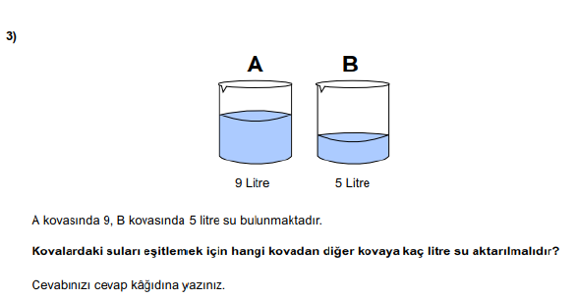
5. SINIF
Notes:
Öğrenme eksikliklerine göre öğrencilere verilecek ödevlerin niteliği değişecektir.

Slide 36
DOĞRU YANLIŞ
Notes:
Öğrenme eksikliklerine göre öğrencilere verilecek ödevlerin niteliği değişecektir.

Slide 37
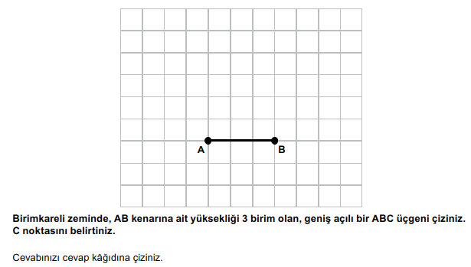
8. SINIF
Notes:
Öğrenme eksikliklerine göre öğrencilere verilecek ödevlerin niteliği değişecektir.

Slide 38
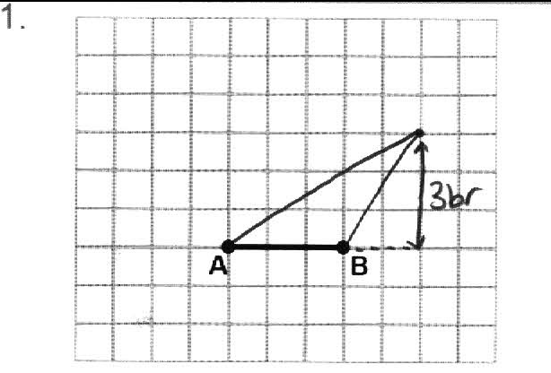
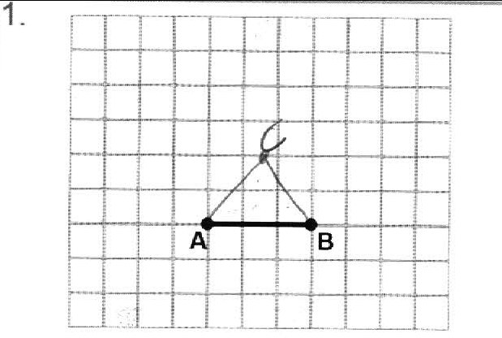
DOĞRU YANLIŞ
Notes:
Öğrenme eksikliklerine göre öğrencilere verilecek ödevlerin niteliği değişecektir.

Slide 39
Öğrenci
Geri Bildirim
Öğretmen
Soru hazırlama
Okul
“Öğrenci Başarı İzleme Araştırması”
ANALİZ
İzleme sınavı
Raporlama
İLÇE
Anketler
İL
ÜLKE
Notes:
Öğrenme eksikliklerine göre öğrencilere verilecek ödevlerin niteliği değişecektir.

Slide 40
“Öğrenci Başarı İzleme Araştırması”
ÖLÇME, DEĞERLENDİRME VE SINAV HİZMETLERİ GENEL MÜDÜRLÜĞÜ
VERİ ANALİZİ İZLEME VE DEĞERLENDİRME DAİRE BAŞKANLIĞI
TEŞEKKÜRLER

